Slide 1
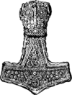
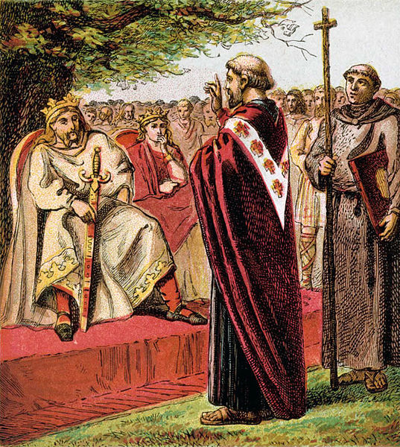
2 дәріс “Салыстырмалы-тарихи әдіс және оның түрлері”

Slide 3
Сыртқы реконструкция
Санскрит | Көне грек | Латын | Көне славян | Гот | Көне саксон | Көне жоғ. Неміс т.
māter | mētēr | mater | МАТЕРЬ | mōder | mōdar | muoter
pi’tar | patēr | patеr | ОТЬЦЬ | atta | fadar | vater

Slide 4
Ішкі реконструкция
Негізгі ұғымдар
Дивергенция
(лат. divergere – бөліну, ажырау)
Конвергенция (лат. Convergere - қосылу, бірігу)

Slide 5
Комбинаторлы фонетикалық өзгерістер
Ассимиляция сөйлеу барысындағы көршілес тұрған дыбыстардың бір біріне тұрып әсер етуі.
Неміс тілінде einbar > eimbar > einber > eimer []
n > m /b/ әсерінен / m / айналды.

Slide 6
Дивергенция
Көне неміс тілі Kraft – krefti қазіргі кездегі Kraft –Kräfte /a/ /e/
Конвергенция
Min – mein, көне неміс тілі stein - қазіргі кездегі Stein
/i/
неміс тілінде /ae/
/ei/

Slide 7
Спонтанды фонетикалық өзгерістер
Дауыстылардың немесе дауыссыздардың алмасуы
Көне неміс тілі кезеңінде
bintan – bant – buntum - gibuntan
Қазіргі неміс тілінде
binden – band - gebunden
Орыс тілінде
бей –бой – бить (аблаут)

Slide 8
Ішкі реконструкция
Ретроспекция
(лат. retro – соңына, spectare - қарау)
Проспекция (лат. pro – алға, spectare – қарау)

Slide 9
В.М. Жирмунский
Ф. Бопп
Германистер
В.Н. Ярцева
Р. Раск
А.И. Смирницкий
Я. Гримм
XIX ғасыр

Slide 10
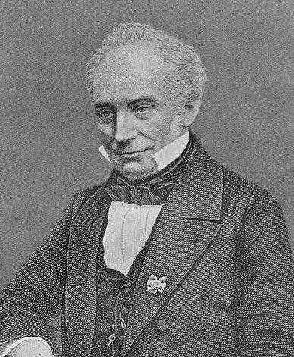
Франц Бопп (1791-1867) Майнц қаласында туған. Гимназияда оқып жүрген кезінде-ақ санскрит, парсы, араб, көне еврей тілдерін оқып үйренген. 1821 жылы Берлин университетіндегі шығыс әдебиеті және жалпы тіл білімінің профессоры, 1829 жылдан академик. Оның ең басты еңбегі -«Санскрит, зенд, армян, грек, латын, литва, көне славян, гот, неміс тілдерінің салыстырмалы грамматикасы».

Slide 11
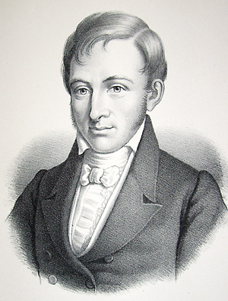
Салыстырмалы-тарихи әдісті қалыптастырушылардың екіншісі — Дания ғалымы Расмус Раск. Ол өзінің 1818 жылы басылып шыққан «Исланд тілінің шығу тарихы» атты еңбегінде тілдер туыстастығын білдіретін негізгі белгілер не екендігін жан-жақты көрсетеді. Ол — тілдердің сөздік жағынан бір-біріне ұқсастығы тіл туыстастығының кепілі бола алмайды, бір тілден екінші тілге сөз ауыса береді, тіл туыстығының белгісі — олардың грамматикалық жағынан ұқсас болу, өйткені грамматикалық формалар бір тілден екіншісі тілге ауыспайды деген қорытынды шығарды.

Slide 12
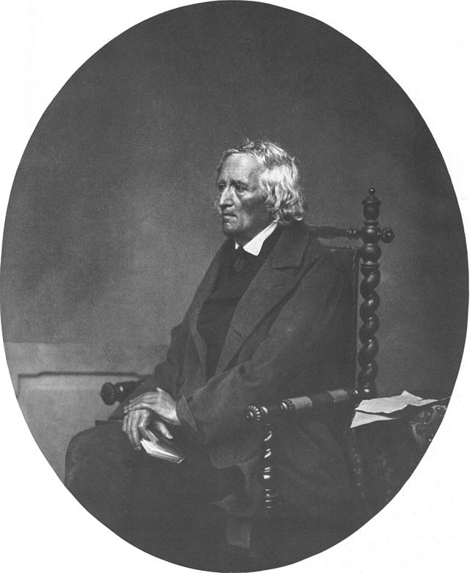
Якоб Гримм (1785-1863) Ганау қаласында туған. Кассель қаласындағы лицейде, кейін Марбург университетінің заң факультетінде оқыған. Бірақ ол филология мен әдебиет маманы болды. Ол Геттинген, кейініректе Берлин университтетерінің профессоры болған. Оның ең негізгі лингвистикалық еңбегі төрт томнан тұратын «Неміс тілі грамматикасы». Мұнда бүкіл герман тілдерін бір-біріне тарихи тұрғыда салыстыра зерттейді. Бұл еңбек салыстырмалы-тарихи тіл білімінің теориялық жағынан да, практикалық жағынан да ілгері дамуына зор әсерін тигізді.

Slide 13
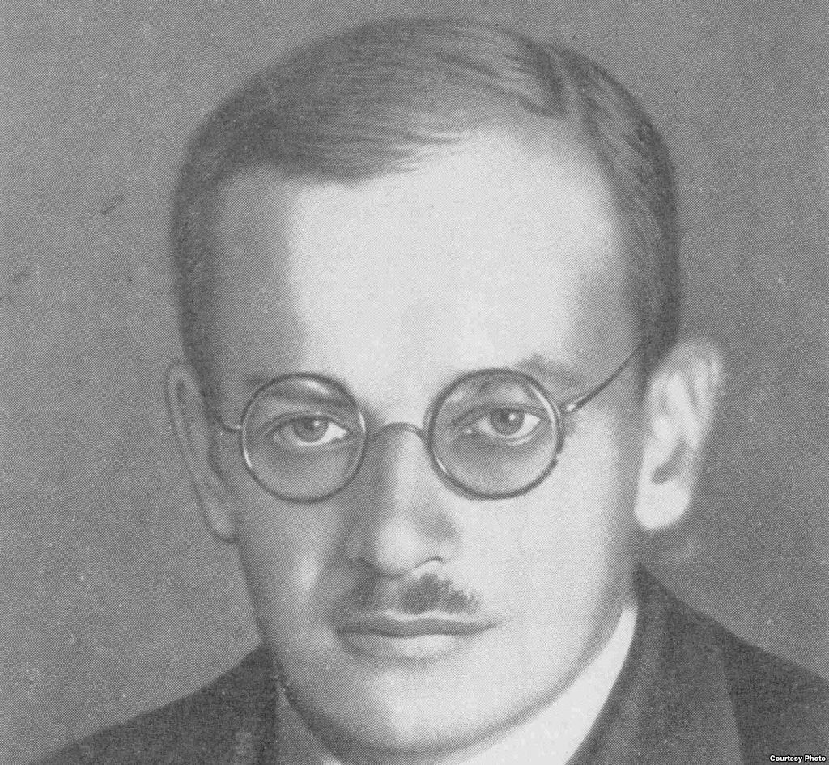
Виктор Максимович Жирмунский
(21.07/02.08 1891, Петербург - 31.01. 1971 ж., Ленинград) – танымал филолог-тіл маманы, әдебиетші, фольклорист, Ресейдегі германистика мектебінің негізін қалаушы. Дәрігердің жанұясынада дүниеге келген.

Slide 14
Еңбектері герман тілдерінің салыстырмалы грамматикасына, әр түрлі типті тілдердің грамматикалық құрылымын және фонетикалық заңдылықтарын, тілдердің әлеуметтік және территориялық дифференцациялауларына, неміс тілінің тарихы және оның диалектілерін зерттеуге арналған. Тарихи зерттеу олардың сол тілде сөйлеушілердің тарихымен байланысты деген тілдік концепциясына арналған екен.

Slide 15
Басты мақсаты: тілдердің ішкі заңдылықтарын анықтау болып табылады. Фундаменталды еңбегі "Немецкая диалектология", неміс тіліне аударылған (1962), неміс диалектілерінің салыстырмалы тарихи грамматикасы, олардың жалпы қалыптасу заңдылықтарының сипаттамасы берілген.

Slide 16
Тіл социологиясының негізін қалаушылардың бірі ретінде тілдің әлеуметтік дифференциациясын территориялық вариативтілікпен байланыстырды. Ол алғаш болып түбектік диалектологияның негізін қалады.

Slide 17
В.М.Жирмунскийдің басты еңбектері:
Рифма, ее история и теория. Пгр., 1923;
Байрон и Пушкин. Из истории романтической поэмы. Л., 1924;
Вопросы теории литературы. Статьи 1916-1926. Л., 1928;
Die deutschen Kolonien in der Ukraine. Geschichte. Mundarten. Volkslied. Volkskunde. Charkow, 1928;
Национальный язык и социальные диалекты. Л., 1936;
Гете в русской литературе. Л., 1937;
Узбекский народный героический эпос. М., 1947 (в соавторстве с Х.Т.Зарифовым);
Немецкая диалектология. М.-Л., 1956;
Эпическое творчество славянских народов и проблемы сравнительного изучения эпоса. М., 1958;
Сказание об Алпамыше и богатырская сказка. М., 1960;
Народный героический эпос. Сравнительно-исторические очерки. М.-Л., 1962;
Введение в сравнительное изучение германских языков. М.-Л., 1964;
История немецкого языка. Изд. 5-ое. М., 1965.

Slide 18
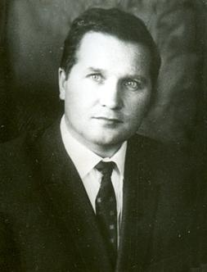
Александр Иванович Смирницкий
(24 наурыз (6 сәуір) 1903, Москва — 22 апреля1954, Москва) — кеңес лингвисті, профессор. Еңбектері: ағылшын тілі, скандинав тілдері, германистика, жалпы морфология, грамматика теориясы, герман тілдерінің аудармасы бойынша.

Slide 19
Еңбектерінде ол герман тілдерінің морфологиялық ерекшеліктерін зерттеген. Смирницкий сөз форма деген терминді енгізген. Ағылшын тілінің граммматикасындағы конверсия деген түсінікті қалыптастыруға үлес қосқан.

Slide 20
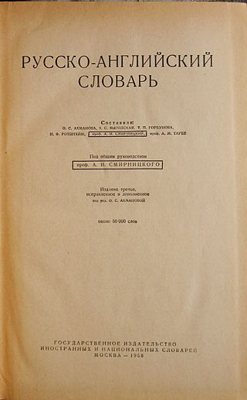
Негізгі еңбектері:
Русско-английский словарь под редакцией Смирницкого. М, 1958.Титульный лист
Статьи[править | править вики-текст]
Некоторые замечания о принципах морфологического анализа основ // Доклады и сообщения филологического факультета МГУ. М., 1948, вып. 5, с. 21—26.
К вопросу о слове (проблема отдельности слова) // Вопросы теории и истории языка. М.: Изд-во АН СССР, 1952, с. 182—203.
Об особенностях обозначения направления движения в отдельных языках (к методике сопоставительного изучения языков) // Иностранные языки в школе, 1953, № 2, с. 3—12.
Так называемая конверсия и чередование звуков в английском языке // Иностранные языки в школе, 1953, № 5, с. 21—31.
К вопросу о слове (проблема тождества слова) // Труды Института языкознания АН СССР. М., 1954, т. 4, с. 3—49.
Лексическое и грамматическое в слове // Вопросы грамматического строя. М.: АН СССР, 1955, с. 11—53.
Перфект и категория временной отнесенности. Состав перфектных форм. Значение перфекта // Иностранные языки в школе. 1955, № 1, с. 3—11; № 2, с. 15—29.
Аналитические формы // Вопросы языкознания, 1956, № 2, с. 41—52.

Slide 21
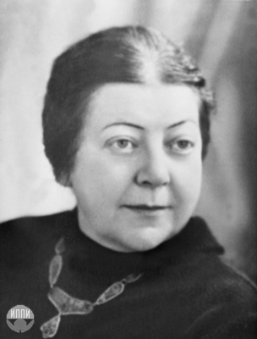
Виктория Николаевна Ярцева
(21 қазан (3 қараша) 1906, Санкт-Петербург —27 қыркүйек 1999, Москва) — кеңес және ресей тіл маманы, профессор (1943), КСРО ҒА корреспондент мүшесі (1968) және Саксон ғылым академиясының корреспондент мүшесі (1976). Еңбектері: ағылшын тілінің тарихы мен стилистикасы, келт тілдері, грамматика теория мен контрастивтік лингвистика.

Slide 22
Негізгі еңбектері
Историческая морфология английского языка. М., 1960.
Исторический синтаксис английского языка. М., 1961.
Взаимоотношение грамматики и лексики в системе языка. М., 1968.
Развитие национального литературного английского языка. М., 1969.
Контрастивная грамматика. М., 1981
История английского литературного языка IX-XV вв. М., 1985.

Slide 23
Салыстырмалы-тарихи тіл білімінің өкілдері
Иоганн-Каспар Цейс (1806–1855) кельт тілдері, Фридрих Диц (1794–1876) роман тілдері, Георг Курциус (1820–1885) грек тілі, Якоб Гримм (1785–1868) герман тілдері, неміс тілі, Теодор Бенфей (1818–1881) санскрит, Франтишка Миклошич (1818–1891) славян тілдері, Август Шлейхер (1821–1868) балтық тілдері мен неміс тілі, Ф.И. Буслаев (1818–1897) орыс тілі бойынша зерттеулер.

